Slide 1
TRƯỜNG ĐẠI HỌC DUY TÂN KHOA DƯỢC CÁC BỆNH LÂY TRUYỀN QUA ĐƯỜNG TÌNH DỤC Giáo viên hướng dẫn: Nguyễn Phúc Học NHÓM 3: HOÀNG THỊ OANH NGUYỄN THỊ VIỆT MỸ NGUYỄN THỊ KIM NGÂN MAI THỊ HOÀNG OANH LÝ MINH PHỤNG

Slide 2
I.Đại cương: 1.Vài nét về các bệnh lây truyền qua đường tình dục -Thuật ngữ các bệnh lây truyền qua đường tình dục (sexually Transmitted Diseases-STDs) không chỉ một loại bệnh cụ thể nào mà chỉ ra một nhóm các bệnh mắc phải qua con đường hoạt động tình dục - Nguyên nhân gây STDs thường gặp có thể là do : + Siêu vi khuẩn: virus ecpet alpha 1 hoặc ecpet alpha2, virus ecpet beta 5, virus viêm gan B , pox virus ( u mềm lây), virus zosterr(zona), HIV… - Các chủng nấm : canida albicans… - Các động vật nguyên sinh: trùng roi, amip…. - Các ký sinh trùng: ghẻ,rận mu...
.

Slide 3
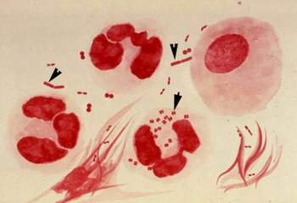
II. Các bệnh lậy truyền qua đường tình dục thường gặp - cách phòng tránh và điều trị: 1.Bệnh lậu
1.1.Đại cương:
- Bệnh lậu là một bệnh nhiễm khuẩn, do song cầu G(-) Neissria gonorhoeae gây nên.Bệnh thường lây trực tiếp qua quan hệ tình dục không bảo vệ đường âm đạo , hậu môn và sinh dục-miệng.Mẹ mắc bệnh lậu nếu không được điều trị có thể lây nhiễm cho trẻ SS khi để gây viêm kết mạc mắt.
1.2. Nguyên nhân:
Do lậu cầu:(Neisseria
Gonorrhoeae) là cầu
Khuẩn G(-) ,nằm sóng
Đôi nên gọi là song câu

Slide 4
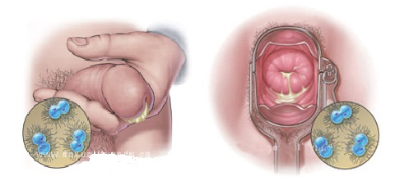
1.3. Triệu chứng:
Có nhiều thể lâm sàng khác nhau giữa nam ,nữ,TE
Ở Nam:
Thời gian ủ bệnh từ 2- 14 ngày sau khi tiếp xúc với mầm bệnh
Miệng sáo đỏ và sưng nề lên
Mủ chảy ra nhiều từ trong niệu đạo , số lượng mủ nhiều, đặc màu vàng hoặc xanh.
Đái buốt ,đái dắt: đái rất đau làm BN đái ít một.

Slide 5
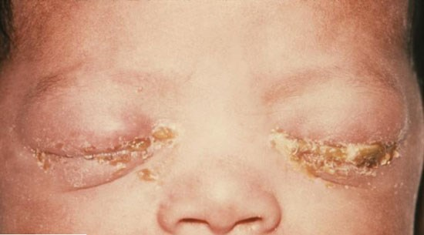
Ở nữ: Triệu chứng không rỏ ràng, thường kín đáo.
- Đái khó , đái buốt
- Mủ chảy ra từ niệu đạo, cổ tử cung,màu vàng đặc, số lượng nhiều, mùi hôi.
1.3. Biến chứng:
Gây vô sinh do:
Hẹp đường dẫn
tinh vì sau khi viêm
để lại sẹo
Tắc ống dẫn trứng
nên có nguy cơ chửa
ngoài dạ con.
Con sinh ra có thể
bị mù lòa.

Slide 6
1.4.Điều trị:
1.4.1.Nguyên tắc chung:
-Điều trị đồng thời nhiễm clamydia.
Điều trị sớm , điều trị đúng phác đồ,điều trị cả bạn tình.
Tuân thủ đúng chế độ điều trị : không quan hệ tình dục , không uống rượu bia và chất kích thích, không làm thủ thuật tiết niệu trong lúc điều trị.
Xét nghiệm huyết thanh giang mai và HIV trước và sau khi điều trị để phát hiện và sàng lọc 2 bệnh này.
1.4.2. Phác đồ điều trị lậu không biến chứng:
-Spectinomycin 2g : tiêm bắp 1 liều duy nhất
Ceftriaxon 250mg: tiêm bắp 1 liều duy nhất
1.4.3. Phác đồ điều trị lậu biến chứng:
-Ceftriaxon 1g/1 ngày*3-7 ngày. Sau đó dùng Doxycyclin 100mg *2 viên/ngày *7 ngày

Slide 7
2. Bệnh Giang mai:
2.1.Định nghĩa:
-Bệnh giang mai(Syphilis) là bệnh nhiễm trùng kinh diễn hệ thống , lây truyền qua đường tình dục, khuẩn nhạt , tên khoa học là Treponema pallidum gây nên. Bệnh có thể gây tổn thương niêm mạc và nhiều tổ chức cơ quan của cơ thể ở cơ, xương khớp, tim mạch..Bệnh lây truyền chủ yếu qua đường tình dục và có thể lây truyền qua đường máu, lây từ mẹ sang con Bệnh có thể gây hậu quả trầm trọng như giang mai thần kinh , giang mai bẩm sinh
2.2.Nguyên nhân:
Do xoắn khuẩn nhạt (Treponema pallidum), do Schaudinn và Hofman phát hiện ra năm 1905.Đây là xoắn khuẩn hình lò xo có 6-10 vòng xoắn.

Slide 8
2.3.Triệu chứng : - Thời kỳ ủ bệnh 3-4 tuần sau khi co tiếp xúc với nguồn bệnh.
2.3.1. Giang mai thời kỳ 1:(Săng giang mai)
Săng giang mai là tổn thương tại nơi xoắn khuẩn xâm nhập vào cơ thể . Tổn thương là một vết loét nông , nền cứng, không đau, không ngứa thường ở bộ phận sinh dục, không điều trị vết loét cũng tự mất đi
2.3.2.Giang mai thời kỳ 2:(nhiễm xoắn khuẩn huyết).
Sau thời kỳ 1 khoảng 45 ngày , do giang mai lan tỏa toàn thân nên gây tổn thương ở da, niêm mạc và các triệu chứng toàn thân như: Đào ban giang mai,sẩn giang mai ở hậu môn ,sinh dục,mụn loét ở miệng ,họng,rụng tóc lốm đốm từng mảng……
2.3.3.Giang mai thời kỳ 3:
Biểu hiện tổn thương các cơ quan.

Slide 9
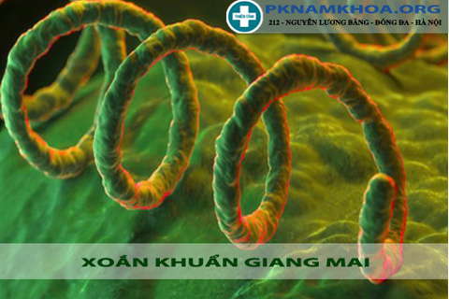
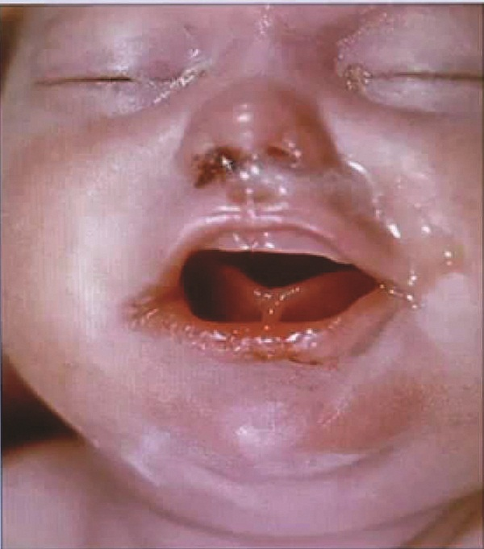
2.4. Biến chứng
- Gây tổn thương các phủ
tạng (tim, gan, thận) và
thần kinh.
Con sinh ra có thể mang
khuyết tật hoặc bị dị
dạng bẩm sinh.

Slide 10
2.4.Điều trị
Nguyên tắc:
Điều trị sớm và đủ liều để khỏi bệnh , ngăn chặn lây lan, đề phòng tái phát và di chứng.
Điều trị đồng thời cho cả bạn tình của bệnh nhân .
Điều trị giang mai thời kỳ 1:
+ Benzathin penicillin G 2,4 tr đv /2 bên mông tiêm 1 liều duy nhất.
+ procain G : 1tr đv/2 lần/ ngày*15 ngày
+Benzyl penicllin G :1tr đv/ngày, chia nhiều lần. 2-3 h tiêm một lần * 30 ngày.
+Benzathin penicillin G : 1,2tr đv/ngày*5 ngày trong 1 tuần tiêm trong 2 tuần.
+Benicillin procain G: 1tr đv/ 2lan/ngày*15 ngày.
+Benzyl penicillin G : 1tr đv/ngày chia làm nhiều lần 3h tiêm một lần . Tiêm trong 30 ngày.2g/ngày*15 ngày

Slide 11
Điều trị giang mai thời kỳ 2:
+Benzathin penicillin G : 1,2tr đv/ngày*5 ngày trong 1 tuần tiêm trong 2 tuần.
+Benicillin procain G: 1tr đv/ 2lan/ngày*15 ngày.
+Benzyl penicillin G : 1tr đv/ngày chia làm nhiều lần 3h tiêm một lần . Tiêm trong 30 ngày.
+Nếu dị ứng với penicillin thì thay thế Tetracyclin 2g/ngày*15 ngày hoăc Erythromycin 2g/ngày*15 ngày.
Điều trị giang mai thời kỳ 3:
+Benzathin penicillin G: 2,4tr đv/tuần chia đều 2 bên mông * 4 tuần liên tục
+Penicillin procain G: 1tr đv/ngày/ 2 lần*30 ngày.
+Benzyl penicillin G:1tr đv/ ngày chia làm nhiều lần 3h tiêm một lần. Tiêm trong 30 ngày.

Slide 12
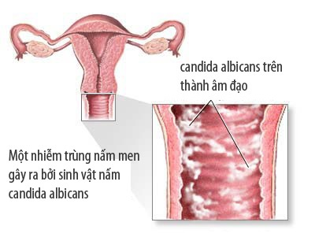
3. Viêm âm hộ - âm đạo do Candida
3.1.Đại cương:
Nhiễm nấm phụ khoa là một bệnh thường gặp ở nữ giới, mà nguyên nhân chính là candida albicans(90%). Ở điều kiện bình thường , nấm thường trực ở dạng bào tử nhưng không gây bệnh .Khi có điều kiện thuận lợi như thời tiết nóng ẩm hoặc gay mất cân bằng môi trường sinh lý âm đạo , nấm sẻ phát triển và gây bệnh .Có 2 hình thức khác nhau về sự diễn biến của bệnh : Nhiễm nấm cấp tính và nhiễm nấm mãn tính.Việc điều trị viêm âm đạo do nấm sẻ khó khăn hơn khi có sự suy giãm miễn dịch. Candida
albicans hiện diện trong âm đạo với
một số lượng nhỏ và bị lấn át
bởi vi khuẩn có lợi của âm đạo.

Slide 13
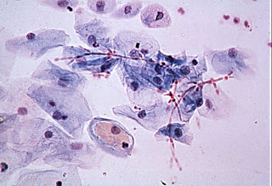
3.Nguyên nhân:
Viêm âm đạo do nấm chủ yếu là Candida albicans (>90%), đôi khi do candida tropicalis,Candida krusei, Candida stelltoidea......
3.3.Triệu chứng:
-Ngưá rát âm hộ , có vết trầy xước
do gãi nhiều , có thể có đái khó
hoặc đái buốt
Ra nhiều khí hư bột hoặc như
váng sửa , không hôi.
Đau khi giao hợp
-Âm hộ viêm đỏ, sưng nề....

Slide 14
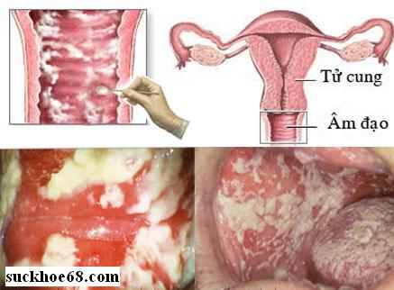
3.3. Biến chứng:
Gây vô sinh ở nữ
Ảnh hưởng đến sự phát triển của thai nhi
Khi bị viêm âm đạo nếu không được điều trị kịp thời còn có thể dẫn đến viêm nhiễm ở một số bộ phận khác như: viêm vùng chậu, viêm nội mạc cổ tử cung, viêm cổ tử cung, viêm phần phụ…

Slide 15
3.4. Cách phòng tránh và điều trị:
Cách phòng tránh:
Đối với cá nhân:
Đảm bảo tình dục an toàn
Không quan hệ tình dục bừa bãi, …
Sử dụng bao cao su khi quan hệ tình dục.
Tránh quan hệ tình dục với người bệnh.
Phòng chống trong cộng đồng:
Chống nạn mại dâm, gái điếm.
Phòng ngừa thái hóa trụy lạc, bảo vệ thuần phong mỹ tục dân tộc.
Giáo dục về bệnh lây truyền qua đường tình dục...

Slide 16
3.4.2. Điều trị:
Nguyên tắc:
Không cần điều cho phụ nữ có nấm âm đạo không triệu chứng do phát hiện ngẫu nhiên( vd: khi làm phiến đồ âm đạo – cổ tử cung)
Cần điều trị sớm và đủ liều để khỏi bệnh , ngăn chặn lây lan,đề phòng kháng thuốc và tái phát.
Cần điều trị vùng âm hộ , âm đạo bằng kháng sinh chống nấm ( thuốc viên và thuốc mỡ bôi).
Điều trị cho người vợ , đối với chồng hoặc bạn tình, cần tránh giao hợp trong thời gian điều trị.
- Điều trị cho chồng hoặc bạn tình khi có biểu hiện triệu chứng.

Slide 17
Xin chân thành cảm ơn các bạn đã lắng nghe!

